Slide 1


Suivi du stage Pierre Wargnier
Présentation du 18 Mai 2015 à Mme Greffier:
  Grands chiffres du SDIS 25
  L’organisation du SDIS,
  Le Service Système d’Information & réseau,
  Présentation des travaux réalisées par Pierre
  Visite Centre de Traitement des Appels

Slide 2
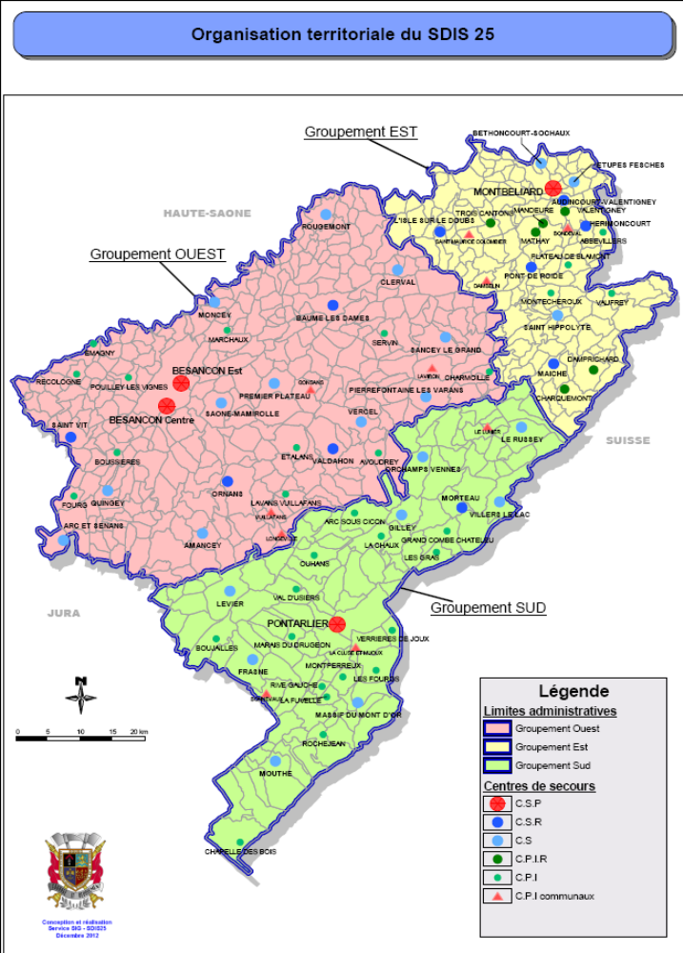

Slide 3
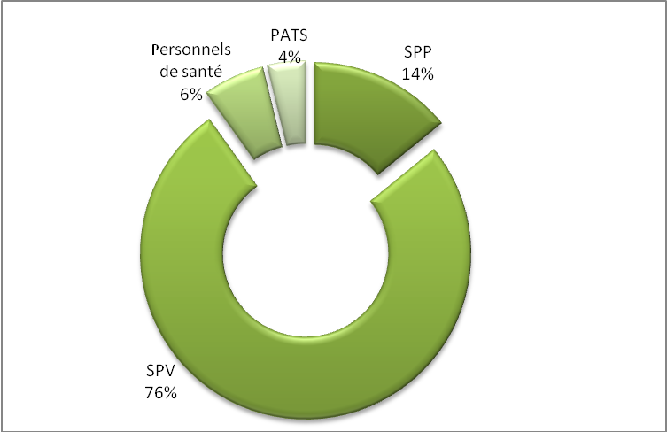

Les grands chiffre du SDIS 25
Le SDIS du Doubs compte 2 806 agents en activité :
382 sapeurs-pompiers professionnels (SPP),
2 157 sapeurs-pompiers volontaires (SPV),
8 personnels de santé SPP et 156 personnels de santé SPV,
103 personnels administratifs et techniques (PATS)
SAPEURS-POMPIERS DU DOUBS
Notes:
Présentation du SDIS 25 - mise à jour octobre 2007

Slide 4
Les grands chiffre du SDIS 25
Le budget voté du SDIS pour l’année 2015 était de 50,1 millions d’€uros en section de fonctionnement et de 18.8 million d’€uros en section d’investissement. Soit un budget global de 63.9 million d’€uros
En 2014, les dépenses réelles de fonctionnement se sont montées à 41.3 millions d’euros, soit 75,93 € par habitant (81,24 €/hab en 2013, soit une évolution de 3,43 %).
SAPEURS-POMPIERS DU DOUBS
Notes:
Présentation du SDIS 25 - mise à jour octobre 2007

Slide 5
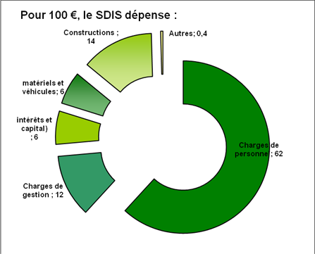
Les grands chiffre du SDIS 25
SAPEURS-POMPIERS DU DOUBS
Notes:
Présentation du SDIS 25 - mise à jour octobre 2007

Slide 6
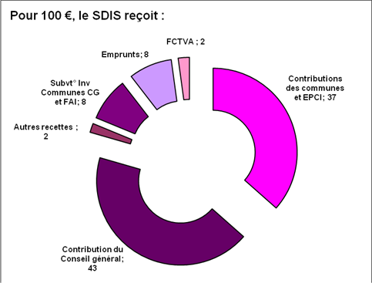
Les grands chiffre du SDIS 25
SAPEURS-POMPIERS DU DOUBS
Notes:
Présentation du SDIS 25 - mise à jour octobre 2007

Slide 7
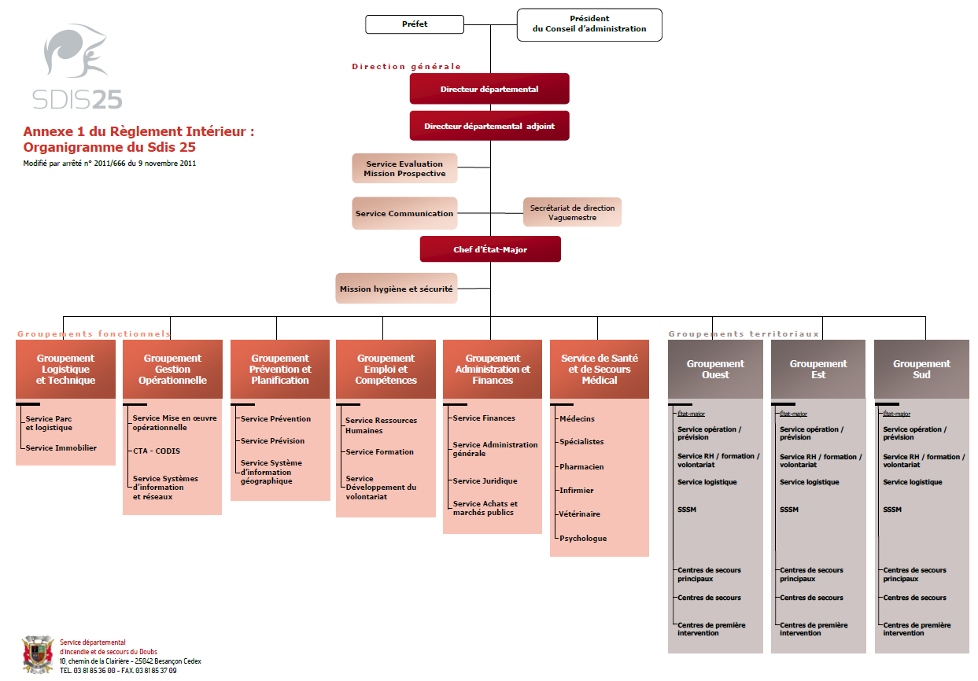
Organisation SDIS 25
SAPEURS-POMPIERS DU DOUBS
Notes:
Présentation du SDIS 25 - mise à jour octobre 2007

Slide 8
Système d’Information & Réseaux
I. Organisation
Chef du Groupement Gestion Opérationnelle
Chef de service systèmes d’information et réseaux
Adjoint
RSSI
Bureau exploitation
Bureau bases de données
Atelier Télécoms
SAPEURS-POMPIERS DU DOUBS
Notes:
Présentation du SDIS 25 - mise à jour octobre 2007

Slide 9
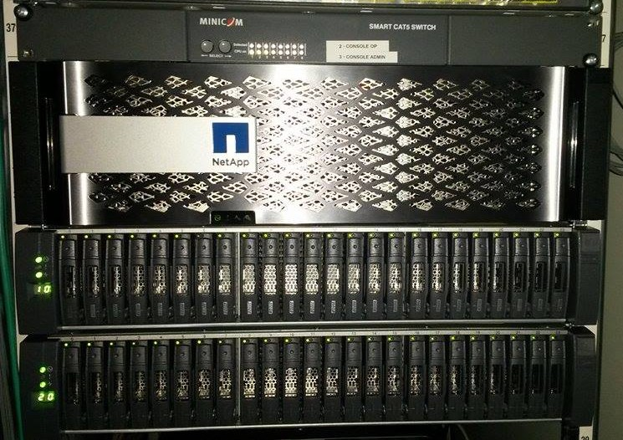
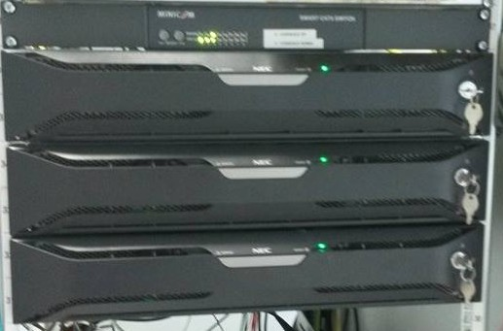
Projet 1 – Mise en place des nouvelles baie SAN NETAPP FAS8020
LUN1 : Agrégat SSD de 2To utiles
LUN2 : Agrégat hybride SAS de 11,77To utiles + SSD en FlashPool de 1,14To / 855Go utiles

Slide 10
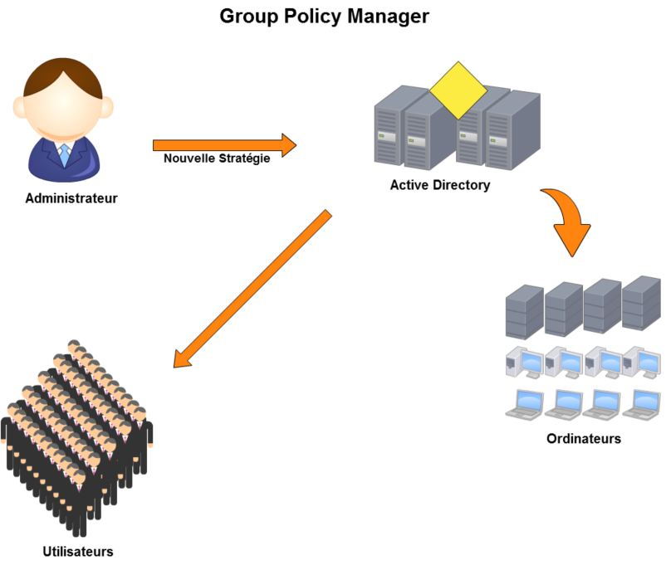
Projet 2 – Allègement des gestions de stratégie de groupe (GPO)

Slide 11
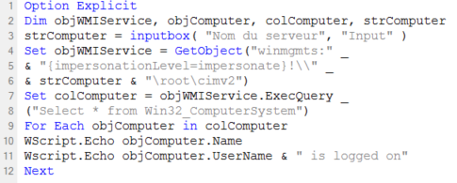
Projet 2 – Allègement des gestions de stratégie de groupe (GPO)
Exemple de VBScript

Slide 12
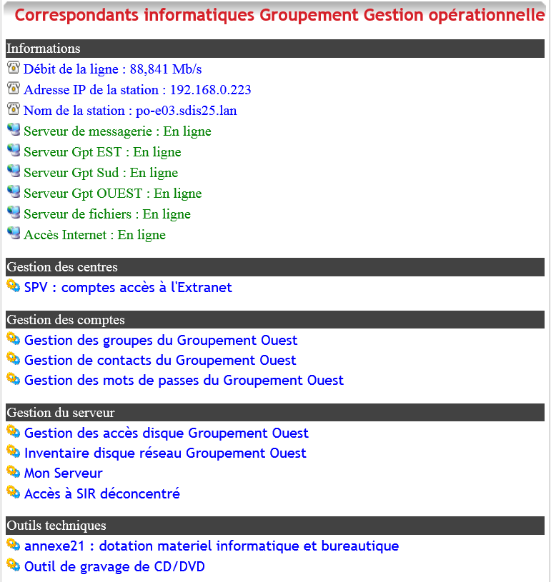
Projet 3 – Mise en place d’outils pour les correspondants informatique

